Slide 1




“计图”人工智能算法挑战赛 狗细分类识别算法
中国科学院半导体研究所
深圳市威富视界有限公司·北京研发中心

Slide 2
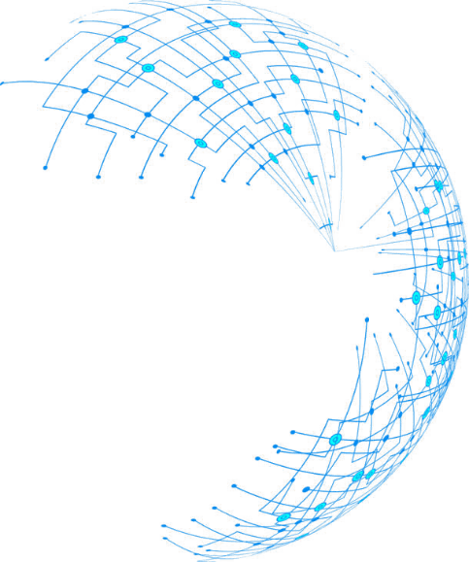
目录
CONTENTS
ENTER YOUR COMPANY NAME
团队介绍
项目内容
Q&A

Slide 3
团队介绍
队员
李鹏波：模型构建、训练、测试
刘江宽：目标检测、模型构建
宁欣、王镇：建模指导
单位
中国科学院半导体研究所
深圳市威富视界有限公司·北京研发中心
Notes:
首先 简单介绍一下我们团队的分工情况，团队成员来自半导体所及威富北京研发中心。

Slide 4

项目内容
1 赛题简介
2 赛题难点
3 解决方案
4 总结
Notes:
下面准备从以下四方面简单介绍我们队的竞赛方案

Slide 5
1
赛题简介

Slide 6

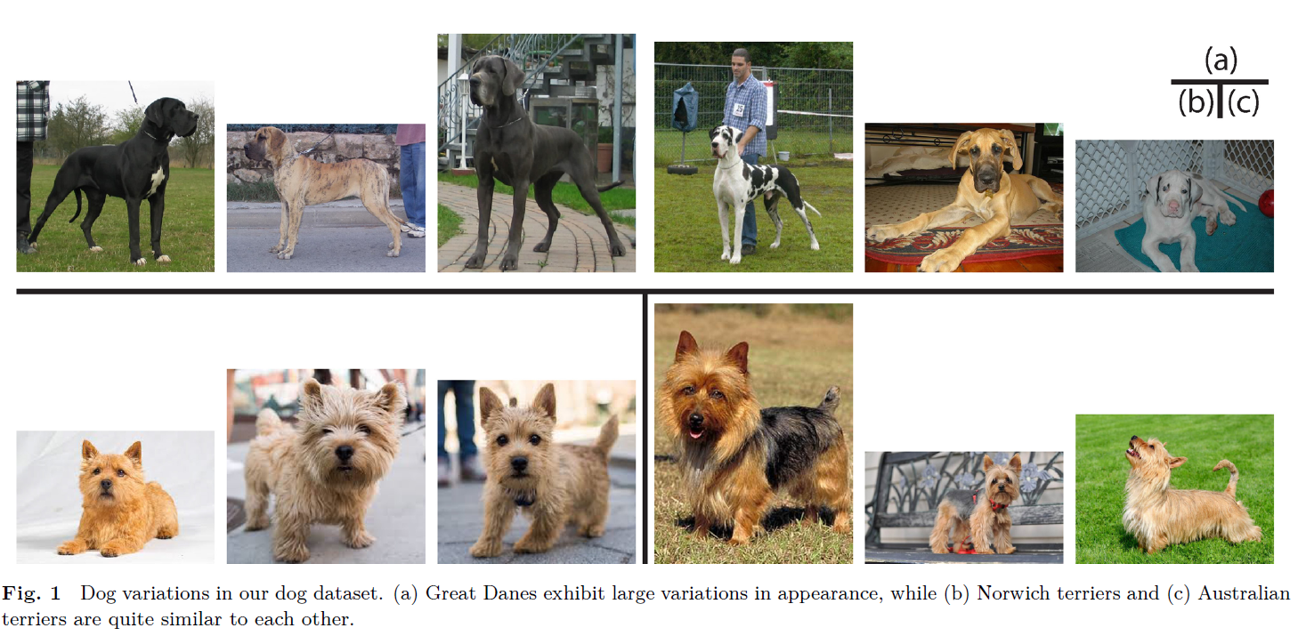
1. 赛题简介
赛题简介
任务
对狗目标进行细粒度分类，共130类
评估指标
准确率 = 预测正确数/图像总数
Notes:
赛题旨在利用视觉技术识别狗的细粒度信息，以便加强对狗的管理。由于地理隔离或杂交的缘故，同一品种的狗之间可能存在较大的差异。同时不同品种之间也可能非常相近，这对识别任务提出巨大的挑战。

Slide 7
2
赛题难点

Slide 8
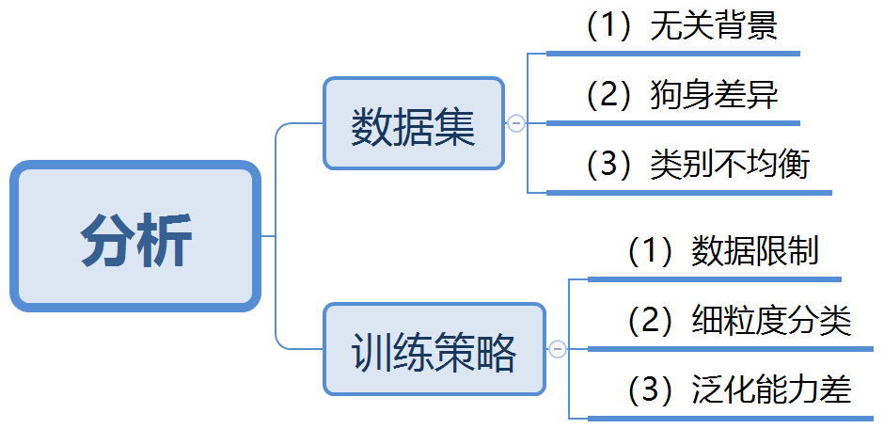
2. 赛题难点
赛题难点
Notes:
首先，我们重点从数据集和训练策略两方面分析总结了识别任务的难点，
。。解释ppt。。。。
再根据问题提出针对性的解决方案。

Slide 9
3
解决方案

Slide 10
1. 数据集
解决方案
关键问题
解决方案
（1）无关背景
（1）狗身检测
（2）狗身差异
（2）对齐填充
（3）类别不均衡
（3）Batch平衡采样、FocalLoss
Notes:
在数据集方面，
针对图像中无关的背景信息过多对识别造成干扰，我们采取的方案是训练狗身检测器来剥离无关背景。
针对狗身尺度差异大，影响模型训练的问题，我们采用对齐填充的方式将狗身规范化到统一尺度。
针对数据集类别分类不均衡的情况，采用Batch平衡采样及FocalLoss损失函数来缓解。

Slide 11
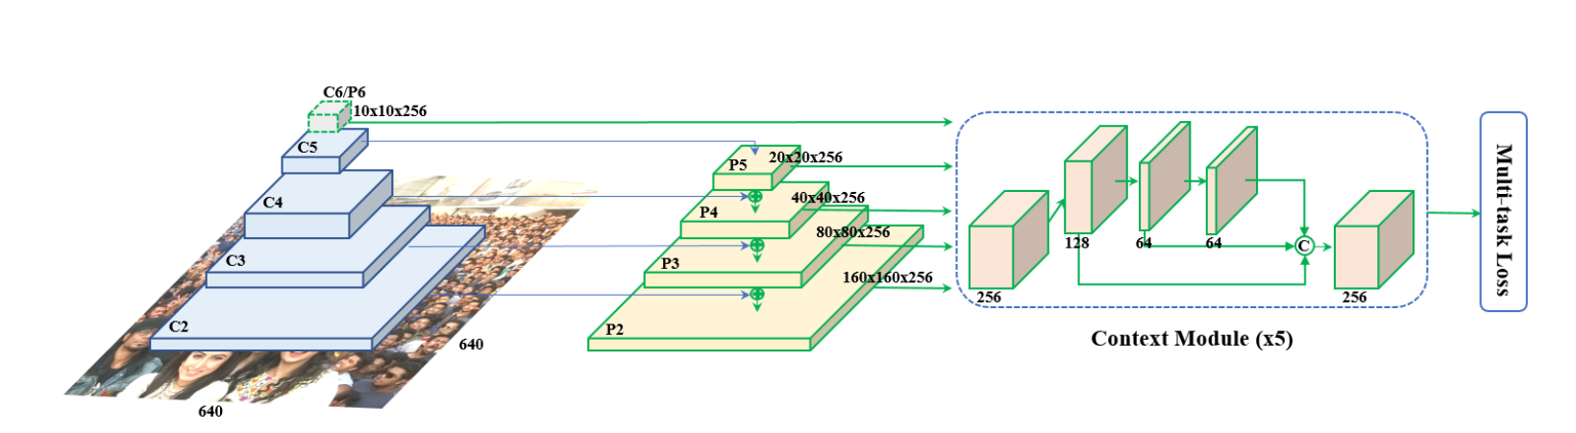
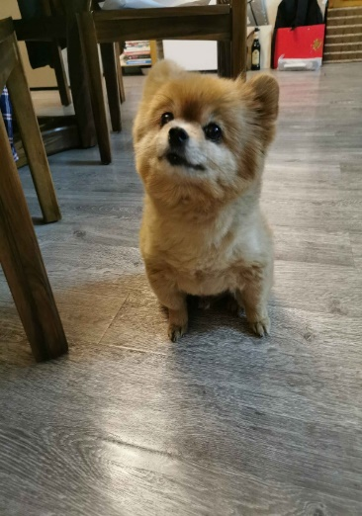
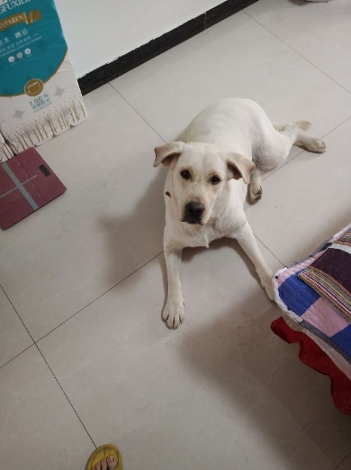
解决方案
（1）无关背景
RetinaFace框架
Notes:
为了剥离无关背景，具体实现是 基于torch版本的RetinaFace，参考文档移植为Jittor实现。我们首先尝试了狗头检测器，但由于狗头包含的辨别信息不够丰富，导致识别性能较差，弃用了狗头方案，后续均采用狗身检测。从图中可以看出，狗身检测器能够正常定位到测试集中狗身位置,效果比较明显。

Slide 12
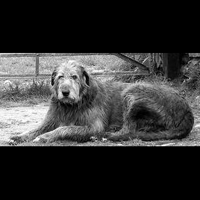
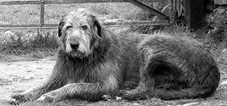
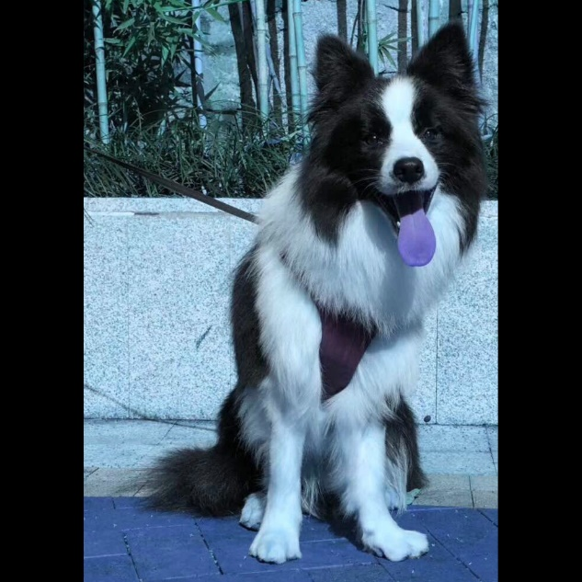
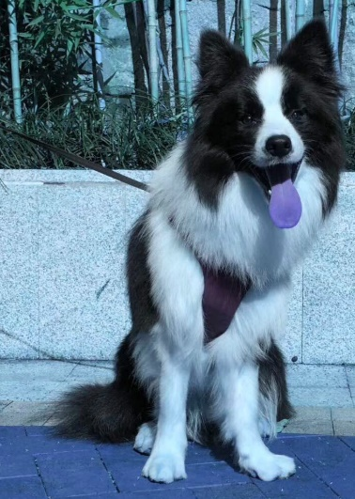
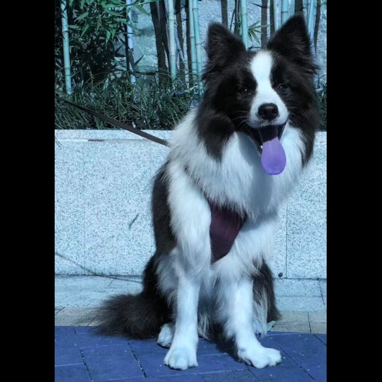
（2）狗身差异
解决方案
Notes:
通过训练好的狗身检测器裁剪出目标，然而裁剪出的狗身尺度差异明显。针对这一问题，我们在预处理时以狗身的长边为基准，对短边进行对齐填充，形成正方形。最后缩放到统一尺度进行训练。

Slide 13
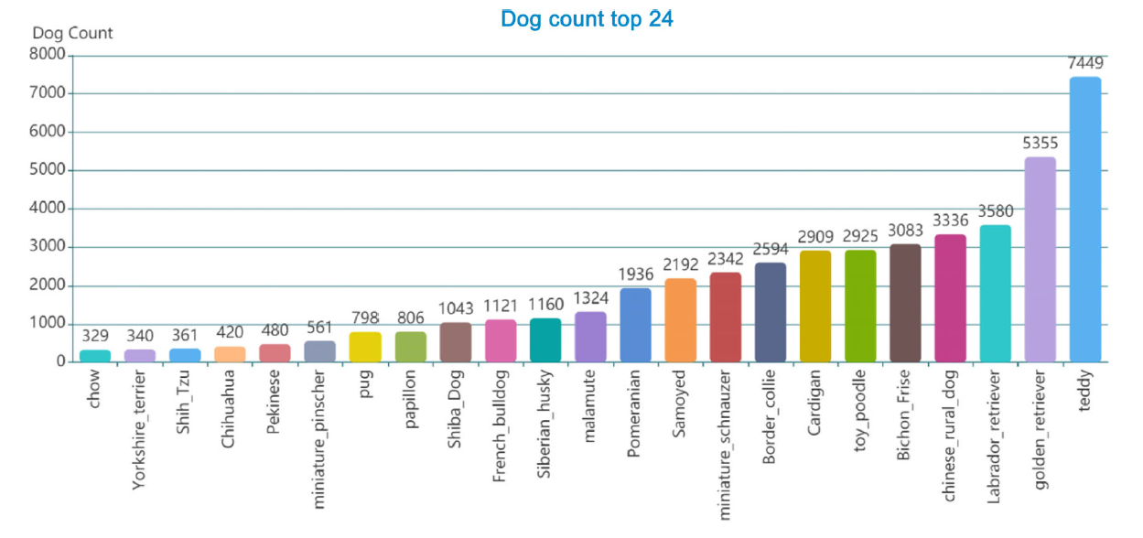
解决方案
（3）类别不均衡
ThuDogs Datesets分布
Batch平衡采样
理论批次数 = 类别数 * 类内样本数
Notes:
针对数据集类别分类不均衡的情况，我们采用了Batch平衡采样策略：主要思想是先随机选择几种类别，在每个类别内部再进行随机采样，以保证每个batch内类别样本均衡。通过batch平衡采样+数据增强+FocalLoss的组合，比较有效得缓解类别不均衡的情况，提升模型的识别能力。

Slide 14
2. 训练策略
解决方案
关键问题
解决方案
（1）数据限制
（1）官方预训练微调
（2）细粒度分类
（2）特征比对
（3）模型泛化能力差
（3）多模型融合
Notes:
在训练策略方面，
针对限制数据来源，我们综合考虑后选择官方预训练再微调的形式。
针对细粒度分类问题，我们尝试了特征比对策略。
针对模型泛化能力差，我们采取多模型融合的策略。

Slide 15
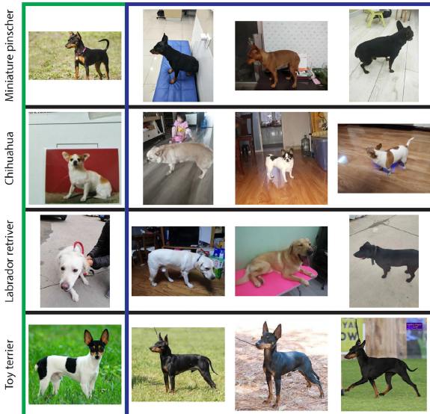
（1）数据限制
解决方案
Notes:
由于数据集受限，我们先做了是否预训练的对比实验，从图中可以看出相比随机初始化，加载预训练再微调的模型有接近5个点的提升。
也就是说 预训练权重对性能提升至关重要。考虑到重新训练ImageNet或者转化torch权重的成本均比较高，所以我们后续的实验均基于计图官方预训练模型。

Slide 16
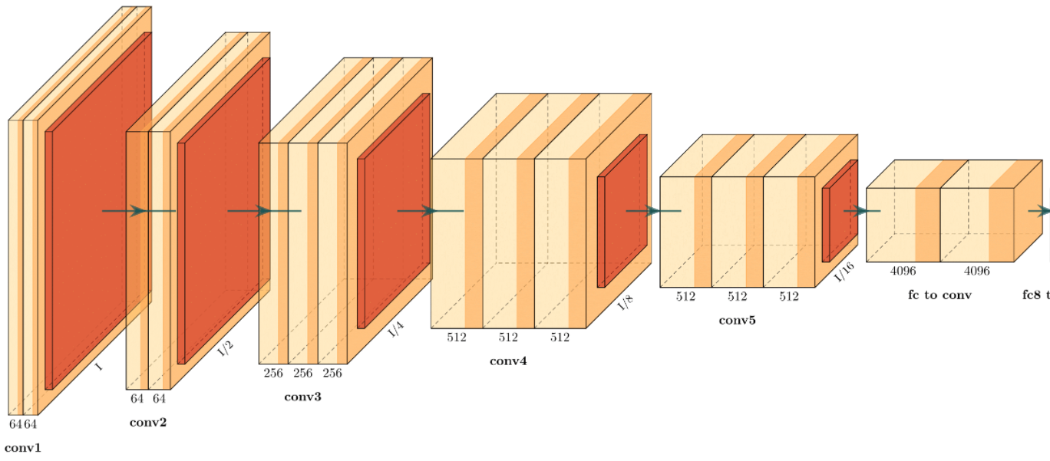
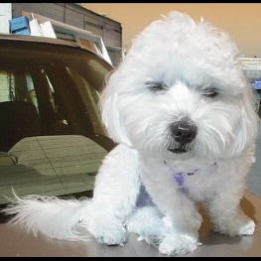
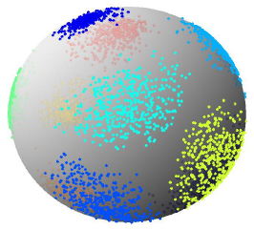
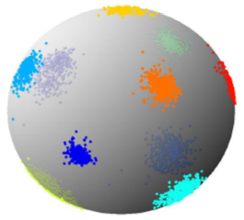
（2）细粒度分类
解决方案
分类器
主干网络
常规分类
特征比对
Notes:
针对细粒度分类问题，我们尝试 特征比对的训练策略，它常应用于人像比对等细粒度分类问题。主要思想是 主干网络的任务是提取高质量的代表特征，分类器基于特征进行细粒度分类。从图中可以看出，理想情况下，相比常规分类的特征分布，特征比对策略中主干网络提取的特征在超球面上类内更加紧凑，类间更分散，有助于提升细粒度分类性能。

Slide 17
（3）模型泛化
解决方案
Notes:
相比单模型，一般情况下多模型融合的鲁棒性和泛化能力更强。通过提取前N个最优模型，对预测概率进行融合。从图中可以看出，随着融合的模型越多，指标也在随着升高。最终可以获得最高1.1个百分点的提升。

Slide 18
3. 优化提升
解决方案
结论：
模型选型：50层≈100层
分辨率：224 < 368 < 420
优化器：SGD < SAM
Notes:
除上述针对性的改进之外，还额外做了许多比如模型选型、分辨率、优化器等方面的工作。
从图中可以得出以下结论： 1、由于狗细分类数据及任务较简单，50层左右的网络已经基本满足需求。2、随着分辨率增大，所能够提供的目标信息更丰富，有助于提升性能。
3、基于以往经验，SAM优化器通常优于SGD优化器。

Slide 19
4
总结

Slide 20
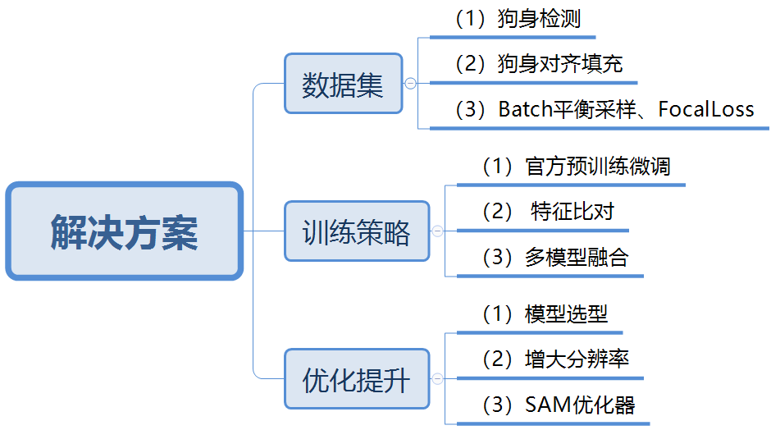
总结
解决办法
Notes:
针对数据集和训练策略的关键问题，提出对应的解决方案，同时也进行网络的不断优化提升。最终获得A榜第8，B榜第7的成绩。

Slide 21
狗细分类识别算法
Q&A
中国科学院半导体研究所
深圳市威富视界有限公司·北京研发中心
Notes:
我们团队的方案介绍到此结束，欢迎各位评委老师提问。

